Slide 1

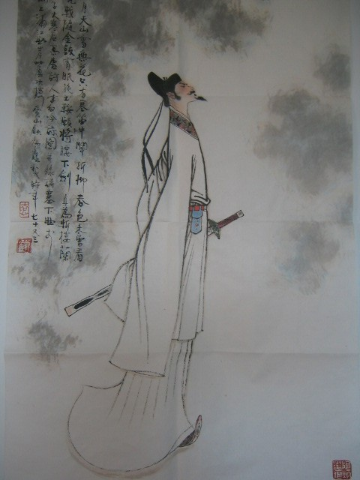
闻王昌龄左迁龙标遥有此寄
李白

Slide 2
降职
闻王昌龄左迁龙标遥有此寄
李白
王昌龄（？-756）
唐代著名边塞诗人。诗家天子，七绝圣手。因“不护细行”被贬龙标（黔阳）尉 。王昌龄一生遭遇坎坷，他的性格与李白的傲岸不羁有着相似之处。

Slide 3
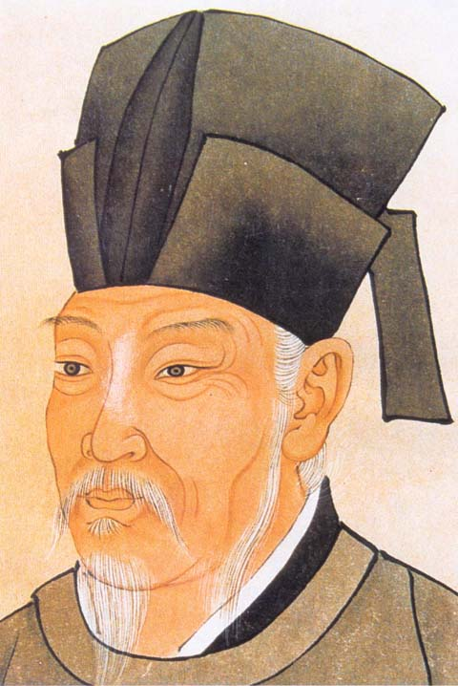
李白少有大志，以管仲、
晏婴等名相自期，想辅佐帝王，成就伟业。
少时即初显才华
二十岁以后开始漫游生涯
漂泊大半生.
直到四十二岁才奉诏供奉翰林，两年后又不容于朝，被迫出京。
安史之乱中受牵连被流放,中途遇赦.
晚年漂泊困苦,病死他乡.
李白701-762

Slide 4
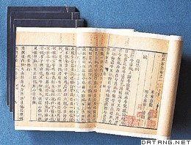
李白，字太白，号青莲居士，盛唐诗人，有“诗仙”之称。抱负宏大，想辅佐帝王，成就伟业。
《行路难》
《早发白帝城》
接诏入京
赐金放还
安史之乱
流放夜郎
病逝当涂
《宣州…》
出生
出蜀
701
725
742
744
753
755
759
762
李白的生平
Notes:
李白，字太白，号青莲居士，盛唐诗人，有“诗仙”之称。少年抱负宏大。以管仲、晏婴等名相自期，想辅佐帝王，成就伟业。
天宝（742年）被召入长安，供奉翰林，做一名文学侍臣，以诗赋为朝廷点缀升平。因与权贵不和，被迫“赐金放还”；
这一年多的长安生活，成为了他一生中最光辉的记忆。这是他一生中唯一一次如此贴近大唐中枢的政治神经，是他唯一一次如此贴近自己的政治理想。这种珍贵的记忆与资本毕竟不是任何一个诗人都拥有的。
安史之乱起，参加永王李幕府，后受株连，流放夜郎，遇赦东归，后病逝于当途。
现存作品有《李太白全集》，收诗九百多首。

Slide 5

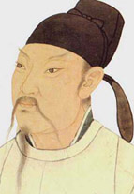
接诏入京与“赐金放还”
天宝（742年）被召入长安，供奉翰林。
太白，你想做唐朝的姜子牙，而玄宗只不过是从一个文人的角度去接受你，这是一个巨大的误会。天子虽然给了你富贵，可是不受拘束的你不能忍受逢迎权贵的生活。
郁郁不得志的太白在长安难以立足，被唐玄宗体面送客，“赐金放还” 。
Notes:
天宝（742年）被召入长安，供奉翰林。李白，怀着浪漫的幻想，走向了唐玄宗。他想做唐朝的姜子牙，而玄宗只不过是从一个文人的角度去接受他，给他的不是谋划江山的政治机遇，这是一个巨大的误会。天子虽然给了你富贵，可是不受拘束的你不能忍受逢迎权贵的生活。太白的悲愤也正在于此。郁郁不得志的太白在长安难以立足，被唐玄宗体面送客，“赐金放还”后，开始了长达十余年的漫游生活。
经历了长安政治失败，他依然有着安民济世的理想，依然相信自己有能力为国家百姓做事。这种自信就是盛唐文化赋予他的胸怀，这就是“天生我材必有用”的真正内涵。

Slide 6

背景链接
据说李白从天宝三年离京漫游，到扬州时，听到王昌龄被贬龙标尉这个不幸的消息，便题诗抒怀，遥寄给远方的友人。

Slide 7
闻王昌龄左迁龙标遥有此寄
李白
杨花落尽子 规啼，
闻道龙标过五溪。
我寄愁心与明月，
随君直到夜郎西。
杨花落尽啦，子规鸟儿不住地在啼，
听说你遭贬了，被贬到龙标去，一路上要
经过辰溪、酉溪、巫溪、武溪和沅溪。
让我把为你而忧愁的心托付给天上的明月吧，
伴随着你一直走到那夜郎以西。

Slide 8
闻王昌龄左迁龙标遥有此寄
李白
杨花落尽子规啼，
闻道龙标过五溪。
我寄愁心与明月，
随君直到夜郎西。
全诗以描写“杨花”和“子规”两种景物起笔，
有什么用意？
除了写明时令暮春，还写出了飘零之感，渲染了凄清的气氛，衬托离愁别绪。

Slide 9
在“我寄愁心与明月，随君直到夜郎西”一句中，诗人运用了拟人、想象、情景交融等手法，请任选一个角度，结合诗句内容分析其作用。
①拟人修辞，把明月当作使者，表达对友人的同情与关切。
②奇特的想象，把无知无情的明月，想像成善解人意的知心人，把自己对朋友的怀念和同情带到夜郎西。
③情景交融（或以景传情、借景抒情），把明月之景与对朋友的思念之情交融在一起，表达自己对朋友的怀念和同情。

Slide 10
闻王昌龄左迁龙标遥有此寄
李白
杨花落尽子规啼，
闻道龙标过五溪。
我寄愁心与明月，
随君直到夜郎西。
末两句有什么新意？
运用拟人手法，让明月有了人性，能将“愁心”带给远方的朋友，诗句生动形象地表达了诗人的忧愁和无奈，以及对友人的关切之情。

Slide 11
全诗表达了什么感情？
闻王昌龄左迁龙标遥有此寄
李白
杨花落尽子 规啼，
闻道龙标过五溪。
我寄愁心与明月，
随君直到夜郎西。
对友人的同情和关心，对自己遭遇的感伤。

